Slide 1












大阪府地球温暖化対策実行計画の進捗状況について(気候変動対策部会報告)
（１）温室効果ガス排出量の推移
資料６－１
○府域における2022年度の温室効果ガス排出量は4,528万トン（二酸化炭素換算）、前年度比7.5%増加
大阪府域における温室効果ガス排出量と電気の排出係数の推移
※電気の排出係数とは、使用電力量１kWh 当たりの二酸化炭素排出量を表す係数。発電時の電源構成（火力発電や再生可能エネルギー等による発電のバランス）により変動し、火力発電の割合が減少すると係数は小さくなる。
※2005年度の電気の排出係数については、一般電気事業者等（現行制度における小売電気事業者）に対して大阪府が行った調査等により府内基礎排出係数を推計し、2009年度以降は同様の調査等により府内調整後排出係数を推計した。

Slide 2
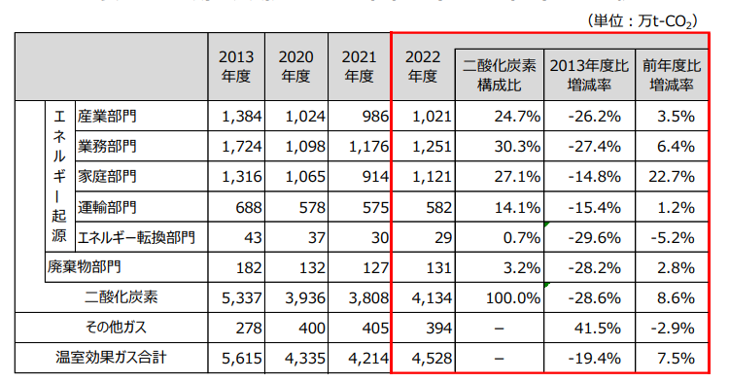
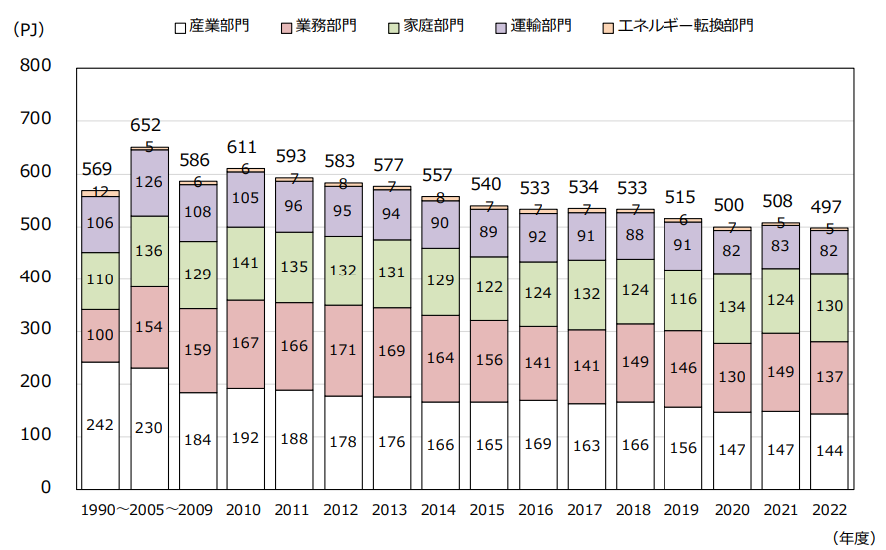
大阪府地球温暖化対策実行計画の進捗状況について(気候変動対策部会報告)
（２）実行計画の進捗状況
・実行計画の目標：2030年度の府域の温室効果ガス排出量を2013年度比で40%削減
○温室効果ガス排出量は、計画の基準年度である2013年度から19.4％減少、前年度から7.5%増加している。
エネルギー消費量は、前年度と比べ2.1％減少しており、長期的に見ても減少傾向にある。
○温室効果ガス排出量が、前年度から増加した主な要因としては、原子力発電所の定期検査による停止の影響や
電力システム改革の一環で、再生可能エネルギー等の非化石価値が全国で自由に取り引きされ、府内におけるCO₂
を排出しない電気の割合が減少したことに伴う電気の排出係数の増加が挙げられる。
大阪府域における温室効果ガス排出量
エネルギー消費量の推移
※ここでのエネルギー消費量は、自然から直接得られる石油、
石炭、天然ガスなどを変換や加工して得られる電気、ガソリン、
都市ガスなどのエネルギーの消費量を示している。

Slide 3
大阪府地球温暖化対策実行計画の進捗状況について(気候変動対策部会報告)
（３）管理指標・取組指標
管理指標 | 単位 | 参考値 （2013） | 最新値 （2022） | 指標値 （2030）
エネルギー消費量 | PJ | 577 | 497 | 415
電気の排出係数 | kg-CO₂/kWh | 0.513 | 0.419 | 0.33
取組項目 | 取組指標 | 単位 | 参考値 （年度） | 最新値 （年度） | 指標値 （2030）
１ | １世帯あたりのエネルギー消費量 | GJ/世帯 | 33.8⁽²⁰¹³⁾ | 30.8⁽²⁰²²⁾ | 24.7
 | 府庁における温室効果ガス排出量 | 万t-CO₂ | 54.1⁽²⁰¹³⁾ | 40.3⁽²⁰²²⁾ | 29.7
2 | 特定事業者の温室効果ガス排出量 | 万t-CO₂ | 2,032⁽²⁰¹⁸⁾ | 1,528⁽²⁰²²⁾ | 1,366
 | 府内総生産（実質）あたりのエネルギー消費量 | PJ/兆円 | 15.0⁽²⁰¹²⁾ | 12.0⁽²⁰²²⁾ | 9.0
3 | 自立・分散型エネルギー導入量 | 万kW | 185.1⁽²⁰¹⁹⁾ | 200.7⁽²⁰²²⁾ | 250
 | 電力需要量に占める再生可能エネルギー利用率 | % | 15～20⁽²⁰¹⁸⁾ | 20.1⁽²⁰²²⁾ | 35
4 | 軽自動車を除く乗用車の新車販売に占める電動車の割合 | % | 41.0⁽²⁰¹⁹⁾ | 51.6⁽²⁰²²⁾ | 100^{※１}
 | すべての乗用車の新車販売に占める電動車の割合 | % | 36.6⁽²⁰¹⁹⁾ | 47.4⁽²⁰²²⁾ | 90^{※１}
 | すべての乗用車の新車販売に占めるZEVの割合 | % | 0.9⁽²⁰¹⁹⁾ | 3.0⁽²⁰²²⁾ | 40^{※１}
5 | 一般廃棄物の廃プラスチックの焼却量 | 万t | 43⁽²⁰¹⁹⁾ | 39⁽²⁰²²⁾ | 28^{※２}
 | 府域の食品ロスの発生量 | 万t | 43.1⁽²⁰¹⁹⁾ | 37.8⁽²⁰²²⁾ | 32.7
※1大阪府地球温暖化実行計画（区域施策編）においては割合（歩合）で表示
※2大阪府循環型社会推進計画における2025年度目標値（一般廃棄物のみ）
【参考】大阪府地球温暖化対策実行計画（区域施策編）の取組項目
取組項目 | 2030年に向けて取り組む項目（取組みの方向性）
１ あらゆる主体の意識改革と行動喚起 | 意識改革/持続可能性に配慮した消費の拡大/住宅の省エネ
２ 事業者における脱炭素化に向けた取組促進 | 脱炭素経営/事業者による取組促進/建築物の省エネ/技術革新
３ CO₂排出の少ないエネルギーの利用促進 | 様々なアプローチによるCO₂排出の少ないエネルギーの利用促進/再生可能エネルギー等の設置促進
４ 輸送・移動における脱炭素化に向けた取組促進 | ZEVを中心とした電動車等の普及促進/新たなモビリティサービスの導入促進/など
５ 資源循環の促進 | 循環型社会推進計画に基づく３R等の推進/食品ロス対策推進計画に基づく食品ロスの削減/など
６ 森林吸収・緑化等の推進 | 森林整備・木材利用の促進/都市緑化の推進/海洋生態系によるCO₂吸収
７ 気候変動適応の推進等 | 暑さ対策の推進/適応７分野の取組みの着実な推進

Slide 4
大阪府地球温暖化対策実行計画の進捗状況について(気候変動対策部会報告)
（４）実行計画の進捗状況（主な取組み）
〇実行計画に掲げた2030年に向けて取り組む項目のうち、「◇：実施予定、▽今後検討予定」とした項目及び「○：実施中」のうち、取組みを拡充する項目の進捗状況と、これからの取組みについて整理
計画時の記号 ○：実施中 ◇：実施予定
▽：今後検討予定 ー：計画未記載
進捗状況の記号 ○：実施中（予算措置or制度対応済み）
◇：実施予定 ▽：今後検討予定（未着手）
① あらゆる主体の意識改革・行動喚起
計画時 | 計画に掲げた取組み | 進捗状況（2024年度） |  | これからの取組み
◇ | 再生可能エネルギー100％電気など排出係数の低い電力の調達の推進 | 大手前庁舎等において、再エネ100%電気を使用。 府有施設再エネWGにおいて、府有施設への太陽光発電設備導入の検討を実施 | ○ | 府有施設への太陽光発電設備導入の検討
◇ | オンラインを活用したイベントや環境教育の推進 | オンラインイベント「ゼロカーボン・ダイアローグ」をオンライン配信するとともに、webサイトやSNSで開催状況を情報提供 | ○ | 万博で紹介されたコンテンツを盛り込んだ「ゼロカーボン・ダイアローグ」など、脱炭素社会実現に向けた機運醸成・環境教育イベントを開催
◇ | 各教育課程や年齢層に応じたコンテンツの作成・情報提供、教員・指導者向け研修 | 民間事業者との事業連携協定に基づく取組として、府内小学生に子ども環境教育情報紙「エコチル」を配布 | ○ | 幼稚園等の保育者を対象にした環境教育実践者育成研修の開催
◇ | 大学生、研究者、研究機関や企業等と連携し、脱炭素関連の教育・研究活動を支援 | おおさか環境賞により顕彰や事例紹介を実施することで活動を支援 | ○ | 環境学習の充実に向け、高等学校と連携可能な事業者等の開拓やデジタルカタログの作成を実施
◇ | 脱炭素化に貢献する大阪産など地産地消の推進 | 農産物CFP算定品目の拡大及び手法の確立、イベントや店舗においてラベリング・啓発を実施 | ○ | エコ農産物の認証制度と連携など生産者等による大阪版CFPの算定・表示の促進
▽ | 民間事業者のポイント制度と連携した持続可能性に配慮した消費行動の促進 | 環境配慮消費行動促進に向けた脱炭素ポイント付与制度普及事業を実施 | ○ | ポイント付与に取り組む事業者の拡大、SNS広告を活用した府民への積極的な広報を実施
② 事業者における脱炭素化に向けた取組促進
計画時 | 計画に掲げた取組み | 進捗状況（2024年度） |  | これからの取組み
◇ | 優良事例の情報発信等によるサプライチェーン全体での排出削減の促進 | 「サプライチェーン全体のCO₂排出量見える化事業」の実施 | ○ | CFP算定シートや事例集を活用したセミナー、ワークショップの開催およびCFP算定に取り組む事業者の伴走支援の実施による水平展開
◇ | CO2削減クレジットの活用や技術支援等 | 「クレジットを活用した脱炭素経営促進事業」の実施 | ○ | CO₂削減効果のモニタリング結果の集約、クレジット化
◇ | 地域金融機関によるESG投資の活性化や中小事業者の脱炭素経営の促進 | 「脱炭素経営宣言促進事業」の実施 | ○ | 脱炭素経営の促進に向けたセミナーの実施 府条例に基づく届出制度と連動したサステナビリティ・リンク・ローンの枠組みの創設
◇ | 府有施設の建て替え時におけるZEB化の検討 | 府有建築物の新築(建替えを含む)におけるZEB化推進方針に基づき、ZEB仕様で設計を実施。 | ○ | 新築等についてはZEB化方針に基づき、ZEB化を推進 府有建築物の現状のＢＥＩを把握する調査を検討
○ | 中小事業者の脱炭素化の取組みへの補助を実施 | 中小事業者向け補助金事業を実施（高効率空調機、対策計画書に基づく省エネ・再エネ設備） | ○ | 中小事業者向け対策計画書に基づく省エネ・再エネ設備補助金事業の実施
○ | 環境配慮の模範となる建築物に対する顕彰制度の実施 | おおさか気候変動対策賞特別賞（愛称 "涼”デザイン建築賞）を実施 “涼“デザイン建築賞の中でZEH・ZEBを評価する部門賞を創設 | ○ | 引き続き、環境配慮の模範となる建築物に対する顕彰を実施
○ | 脱炭素化に向けた技術開発の誘発・加速 | 「環境・エネルギー先進技術普及啓発事業」の実施 | ○ | 環境・エネルギー先進技術の情報収集・発信 府有施設等へのモデル導入

Slide 5
大阪府地球温暖化対策実行計画の進捗状況について(気候変動対策部会報告)
（４）実行計画の進捗状況（主な取組み）
計画時の記号 ○：実施中 ◇：実施予定
▽：今後検討予定 ー：計画未記載
進捗状況の記号 ○：実施中（予算措置or制度対応済み）
◇：実施予定 ▽：今後検討予定（未着手）
③ CO₂排出の少ないエネルギーの利用促進
計画時 | 計画に掲げた取組み | 進捗状況（2024年度） |  | これからの取組み
◇ | 市町村による再エネ電気の調達促進 | 市町村からの問い合わせに対する相談対応 | ○ | 再エネの調達を検討する市町村に対し、入札方法等に関する相談対応を随時実施
▽ | 条例の多量排出事業者の届出制度における再エネ利用状況の追加 | 報告事項に再エネ利用状況を盛り込んだ新たな条例届出制度の運用 | ○ | 再エネ利用状況の把握・分析
▽ | 小売電気事業者の電力販売量・再エネ導入量等に関する計画書・報告書制度の創設 | 計画書・報告書制度の運用。計画書・報告書の評価が優良な届出者をHPで公表 | ○ | 提出された計画書等を活用し、府HP上でのREメニューの発信等、府域の再エネ拡大に向けた取組みを促進
▽ | 自家消費型の太陽光発電の導入モデルの普及促進 | 他自治体や企業の取組事例等の情報収集・発信 「事業者向け太陽光発電の共同調達支援事業」の実施 | ○ | セミナー等による導入事例の情報発信
○ | 共同購入支援事業等による太陽光発電及び蓄電池の普及促進 | 太陽光パネル・蓄電池の共同購入支援事業等 | ○ | 共同購入支援事業について、広報の改善や拡大等の実施
④ 輸送・移動における脱炭素化に向けた取組促進
計画時 | 計画に掲げた取組み | 進捗状況（2024年度） |  | これからの取組み
▽ | ZEVを中心とする電動車の普及促進に向けた制度の検討 | 自動車販売事業者の届出制度の運用 | ○ | 引き続き特色ある取組の表彰や自動車ディーラー社員に対する研修・認定の実施
∇ | ZEVを使用したレンタカー・カーシェアリングの普及促進 | EVカーシェア体験事業を実施 | ○ | ZEVの乗車機会等を提供し、車両選択時におけるZEV利用を促進 ZEVのレンタカー・カーシェアリングを組み込んだ観光ツアーを行う旅行会社等への支援
ー | バス・トラックをはじめ様々な交通・輸送手段の電動化の促進 | 「万博を契機としたバス事業者の脱炭素化促進事業」補助によりEVバス導入を促進 | ○ | バスのゼロエミッション化を推進 災害等の停電時に電源確保が強く求められる事業者に対するZEVの導入補助 CO₂排出量の少ないZEV等を活用した観光ツアーを行う旅行会社等への支援
○ | 充電器、水素STなどのインフラの普及促進 | 「電気自動車用充電設備導入支援補助金」により充電設備の設置を促進 | ○ | 「おおさか電動車普及戦略」の目標達成に向けた充電設備の設置促進(2030年度・急速300箇所/普通1,500基) 民間事業者と連携した府有施設への充電設備の設置 集合住宅等への充電設備設置の促進支援
◇ | 「大阪府ゼロエミッション車等導入指針」による公用車の電動化の推進 | 導入指針に基づき、庁内部局に対して公用車の導入・更新等において働きかけを実施 | ○ | カーボンニュートラル推進本部の公用車電動化ワーキンググループでZEVの導入スケジュールや目標を設定し、計画的に導入を推進
○ | 防災訓練、BCPセミナー、各種イベント等でのEV・FCVの給電機能のPRおよび給電デモの実施 | 各種イベント等にてPRを実施、ディーラーと協働で府域各店舗にて乗車・給電体験事業を実施 | ○ | 各種イベント等にてZEVの乗車・給電等の体験機会を提供
ー | 万博で導入される自動運転バス等の新しいモビリティの活用 | 新モビリティ導入検討協議会、大阪府（南河内地域）レベル４モビリティ・地域コミッティを開催 道路交通需要調査を実施し運行ルートを決定 自動運転に関する機運醸成イベントの開催 | ○ | 万博閉幕後より、南河内地域において、自動運転バスの実証実験を開始 自動運転に関する地域理解を促進するため計画的に機運醸成イベントを実施

Slide 6
大阪府地球温暖化対策実行計画の進捗状況について(気候変動対策部会報告)
（４）実行計画の進捗状況（主な取組み）
計画時の記号 ○：実施中 ◇：実施予定
▽：今後検討予定 ー：計画未記載
進捗状況の記号 ○：実施中（予算措置or制度対応済み）
◇：実施予定 ▽：今後検討予定（未着手）
⑤ 資源循環の促進
計画時 | 計画に掲げた取組み | 進捗状況（2024年度） |  | これからの取組み
○ | 「おおさかマイボトルパートナーズ」を通じた様々な主体との連携によるマイボトルの普及促進 | 取組内容を取りまとめたアクションプランの策定・公表 マイボトルスポットの設置と情報発信、イベントなどにおけるマイボトルの普及啓発を実施 | ○ | マイボトルスポットの設置と情報発信、イベントなどにおけるマイボトルの普及啓発を実施
◇ | 使い捨てプラスチックごみ等の発生抑制及び分別・リサイクルの促進 | マイボトルやマイ容器が利用できる店舗等の情報発信を実施。 テイクアウトの容器にリユースカップや食器を導入する実証事業を実施。 | ○ | マイボトルやマイ容器が利用できる店舗等の情報発信を実施。 飲食販売を伴うイベント会場でリユース食器を導入する実証事業を実施。
○ | 食品ロス削減パートナーシップ事業者や市町村と連携し、消費者への食品ロス削減の取組事例を紹介するなど、効果的な消費者啓発の推進 | 「おおさか食品ロス削減パートナーシップ制度」の推進やパートナーシップ事業者交流会を開催するとともに、10月の食品ロス削減月間や、５月・11月の大阪産(もん)イベント等において、事業者等と連携した府民啓発を実施 学校への出前授業や地域でのイベント啓発を行うボランティアを養成するとともに、市町村や事業者と連携して取り組むモデル事例を創出 | ○ | 「おおさか食品ロス削減パートナーシップ制度」の推進をはじめ、事業者等と連携した食品ロス削減キャンペーンの実施や情報交換会の開催など、事業者等と連携した取組 を推進 これまで養成した啓発ボランティアと市町村及び事業者が連携し、地域における消費者啓発を促進
⑥ 森林吸収・緑化等の推進
計画時 | 計画に掲げた取組み | 進捗状況（2024年度） |  | これからの取組み
○ | 市町村による森林整備及び木材利用の促進のための技術的支援 | 市町村の相談窓口として、「森林整備・木材利用促進支援センター」を設置 大阪府森林クラウドシステムを運用開始し、府・市町村が保有する森林情報をリアルタイムに共有し、業務を効率化 木材利用に係る技術指導を行うアドバイザーを市町村に派遣 | ○ | 相談窓口等を通じて引き続き技術的支援を実施
◇ | 「大阪府海域ブル―カーボン生態系ビジョン」に基づき、泉佐野以南の地先において、藻場造成礁等の設置事業を実施し、藻場を造成 | 岬町小島工区に12基の着定基質を設置 | ○ | 引き続き、着定基質の設置を実施し、藻場の造成を図るとともに、地区ごとに効果調査を行い、藻場の成育状況や水産資源の増大効果を把握
ー | 大阪湾奥部におけるブルーカーボン生態系の再生・創出 | 民間事業者等と連携した大阪湾奥部におけるブルーカーボン生態系の再生・創出の取組みを推進 咲洲西護岸においてブルーカーボン生態系の創出 ブルーカーボン生態系の啓発用映像コンテンツと湾奥部における藻場創出の手引きを作成 | 〇 | 「大阪湾MOBAリンク構想」の実現に向けて、「大阪湾版ブルーカーボンクレジット申請の手引き」の作成等を通じ、2030年度までに民間等による湾奥部の藻場創出拠点整備を促進しつつ、大阪湾における取組成果を発信
⑦ 気候変動適応の推進等
計画時 | 計画に掲げた取組み | 進捗状況（2024年度） |  | これからの取組み
○ | 気候変動適応法に基づく適応計画として位置付けた適応策 | 適応センター(研究所)を中心に実施中 | ○ | 最新の知見収集を踏まえた事業を検討・実施
○ | 河川整備計画の点検・見直しの実施 | 気候変動を踏まえた外力に見直す時期や増大する外力への対応等について検討中 | ○ | 引続き、検討を実施

Slide 7
大阪府地球温暖化対策実行計画の進捗状況について(気候変動対策部会報告)
気候変動対策部会における点検・評価結果
「大阪府地球温暖化対策実行計画（区域施策編）」（以下「実行計画」）の進捗状況及び今後の推進方針としては、
・2022年度の温室効果ガス排出量は基準年度と比べ減少しているが、前年度と比べ増加しており、主な原因としては電気の排出係数の増加が挙げられる。
・エネルギー消費量は前年度と比べ減少しており、長期的に見ても減少傾向にある。
・2030年度の削減目標の達成に向けては、 CO₂排出の少ないエネルギーの導入促進により排出係数の減少を図るとともに、排出係数の増減に影響されないよう、さらなる省エネを促進することで、エネルギー消費量を着実に減少していくことが重要である。
・そのため、今年度別途議論を行っている実行計画見直しの内容を踏まえて、「適応」に関する取組も含め、これまでの施策を着実に実施することに加え、新たな施策についても取り組んでいく。
ことを確認。

